Slide 1
Лабораторная работа № 4
ОПРЕДЕЛЕНИЕ ПОКАЗАТЕЛЕЙ
ПРОЧНОСТИ ГРУНТА МЕТОДОМ
РАЗДАВЛИВАНИЯ ОБРАЗЦА
В ПРИБОРЕ ТРЕХОСНОГО
СЖАТИЯ (СТАБИЛОМЕТРЕ)

Slide 2

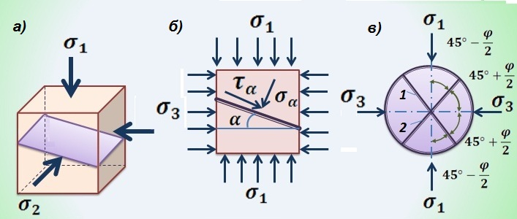
Сопротивление сдвигу при сложном напряженном состоянии.
Теория прочности Кулона-Мора рассматривает прочность грунта в условиях сложного напряженного состояния.
Пусть к граням элементарного объема грунта приложены главные напряжения (рис. 4.3, а). При постепенном увеличении напряжения и постоянной величине напряжения произойдет сдвиг по некоторой площадке, наклоненной к горизонтальной плоскости, причем промежуточное главное напряжение будет действовать параллельно этой площадке, никак не влияя на сопротивление грунта сдвигу.
Рис. 4.1.а).Положение площадки скольжения. б). Напряжения на наклонной площадке.
в). Ориентация площадок скольжения относительно направления действия главных напряжений.
1,2 – площадки скольжения.

Slide 3
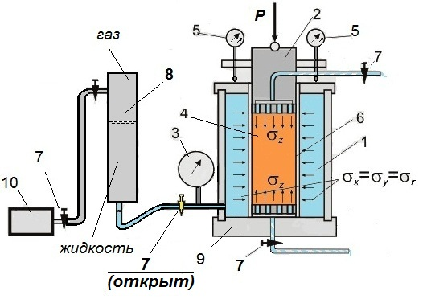
Стабилометр – прибор трехосного сжатия, служащий для определения механических характеристик грунта.
При испытании образцов грунта в стабилометре возможно проведение экспериментов при следующих двух режимах:
- Испытание грунта без возможности его бокового расширения (компрессионное сжатие).
- Испытание грунта с возможностью боковых горизонтальных деформаций при постоянном боковом давлении.
Исходные данные для испытания:
площадь образца F= 24 cм2
высота образца h0=100 мм
цена деления шкалы манометра
m= 6 кПа
отношение плеч рычага 1:12
цена деления индикатора часового типа ИЧ-10 - 0,01 мм.
Рис. 4.3. Схема стабилометра
1- рабочая камера прибора, заполненная водой или глицерином;
2 – штамп для создания вертикального давления;
3- манометр; 4- цилиндрический образец грунта;
5- индикаторы часового типа для измерения вертикальных перемещений;
6- резиновая оболочка; 7- вентили; 8- – компенсатор (регулятор давления в рабочей камере);
9- поддон с отверстиями; 10 – насос для создания давления в жидкости рабочей камеры.

Slide 4
Испытание грунта способом раздавливания в стабилометре
При испытаниях в стабилометре по схеме разрушения образца определяются две прочностные характеристики грунта - угол внутреннего трения (в градусах) и удельное сцепление с (в кПа). Эти две характеристики являются показателями сопротивления грунта сдвигу и определяются по значениям главных напряжений в момент разрушения образца.
В В Лабораторной работе приняты следующие ступени нагружения: образец предварительно обжимают гидростати-ческим давлением, равным 100 кПа. Затем производят увеличение только вертикальной нагрузки с шагом 50 кПа.
Каждая ступень выдерживается до стабилизации деформации, затем снимаются отсчеты по обоим индикаторам.
Для проведения испытаний цилиндрический образец грунта заключают в тонкую резиновую оболочку, которая закреплена в верхней и нижней частях прибора.
Образец помещается в камеру стабилометра, которая сделана из прозрачного плексиглаза.
Пространство между образцом и камерой, как правило, заполняется дегазированной водой, которая, играя роль жестких стенок создает равномерное боковое обжатие образца.
На верхний торец подается вертикальное сжимающее усилие.
Вода, выжимаемая из пор грунта отводится через нижний перфорированный вкладыш днища с каналами.
В процессе проведения эксперимента вентиль 7 открыт, что позволяет поддерживать постоянное давление жидкости в рабочей камере, при этом:
– контролируется давление жидкости в рабочей камере по манометру, показания которого поддерживаются равными 100 кПа;
– замеряются осевые деформации образца по показаниям индикаторов часового типа (после стабилизации деформации каждой ступени нагрузки).

Slide 5
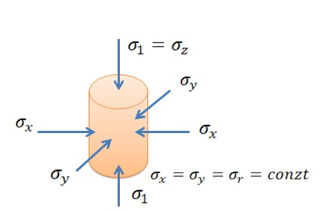
Раздавливание образца грунта в стабилометре
При схеме испытаний образца грунта раздавливанием, опыт заключается в постепенном нагружении образца грунта до разрушения вертикальной нагрузкой при неизменном значении радиальных напряжений, то есть: .
Увеличение вертикальной нагрузки соответствует увеличению наибольших по величине главных напряжений
, радиальные напряжения являются меньшими по величине главными напряжениями .
Порядок проведения испытаний для песчаных и глинистых грунтов один и тот же, различие в том, что для определения прочностных характеристик глинистого грунта необходимо проведение нескольких опытов на раздавливание с образцами одного и того же грунта, но при различном значении бокового давления.
Учитывая, что для песчаных грунтов определяется лишь угол внутреннего трения (сцепление грунта близко нулю), в учебных целях ограничиваются проведением одного опыта.
Рис. 4. 4. Схема разрушения грунта в
стабилометре

Slide 6
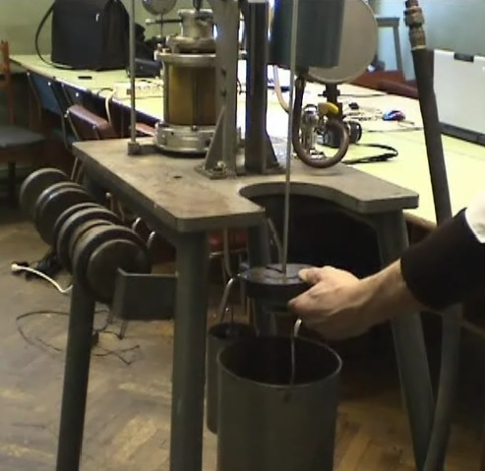
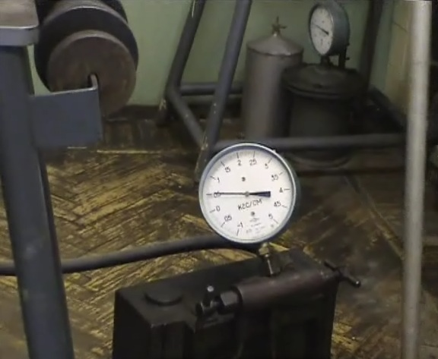
Создание шарового тензора напряжений.
Обжатие образца грунта гидростатическим давлением 100 кПа
(с помощью насоса создается давление в рабочей камере)
Нагружение образца грунта вертикальной нагрузкой 100 кПа

Slide 7
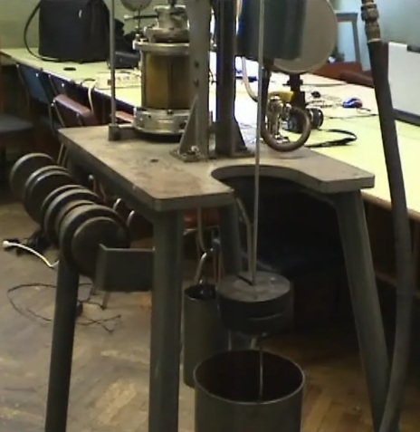
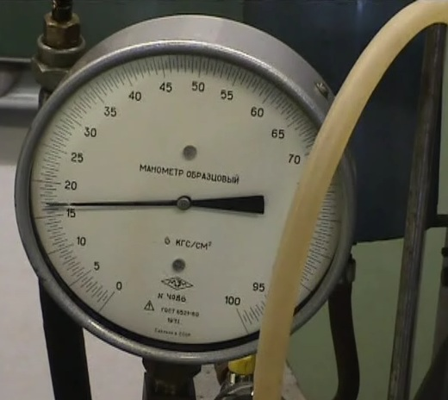
Проведение испытаний грунта на раздавливание в стабилометре
Показания манометра в процессе опыта поддерживаются равными 16,6, что соответствует 100 кПа обжимающего давления.
Нагружение образца грунта ступенями нагрузки.

Slide 8
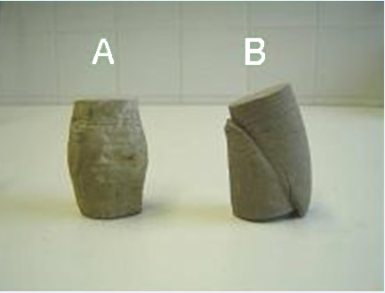
Образцы грунта после окончания испытаний
Рис. 4. 5. Результаты разрушения образцов грунта в стабилометре:
А) - в форме «бочки» - рыхлый грунт; В) - в форме «скола» (плотный грунт).

Slide 9
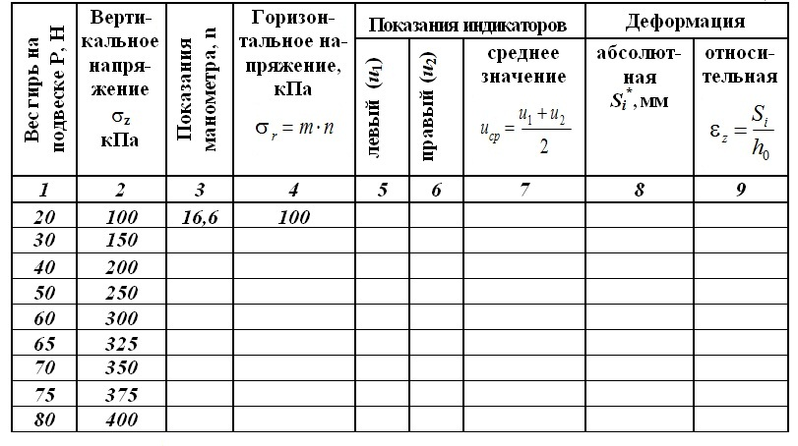
Вычисление осадки штампа Si и относительной деформации
Таблица 1.
Обозначения:
Si=uсрi-ucp(p=0) – среднее значение показания индикаторов в начале опыта;
если индикаторы выведены на “ноль” в начале опыта, то ucp(p=0)=0, а Si=ucp.

Slide 10
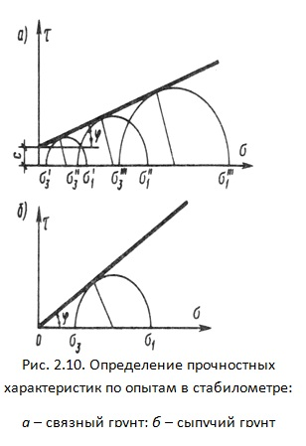
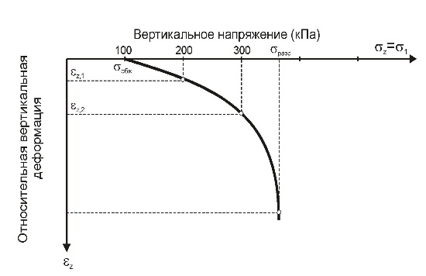
Обработка результатов испытаний
Построение графика зависимости сопротивления грунта сдвигу от нормального напряжения.
Построение графика зависимости относительной вертикальной деформации от приращения главного вертикального напряжения.

Slide 11


Вычисление механических характеристик грунта.
Для определения угла внутреннего трения исследуемого песчаного грунта строится диаграмма предельных напряжений Мора. Для этого от начала координат откладывают по оси абсцисс сначала величину горизонтального главного напряжения , а затем величину максимального вертикального напряжения в момент разрушения образца . На отрезке , как на диаметре, строят полукруг (необходимую для дальнейших определений часть круга Мора). Прямая, характеризующая сопротивление сдвигу сухих песков, является касательной к кругу Мора и проходит через начало координат, так как у этих грунтов сцепление равно 0.
Прочностные характеристики
Деформационные характеристики
По результатам опыта для песчаного грунта вычисляется угол внутреннего трения по формуле:
По результатам определения относительной деформации вычисляется модуль общей деформации по формуле:

Slide 12
Контрольные вопросы.
Каким методом производится испытание образца?
Чем схема раздавливания образца отличается от компрессионной схемы испытаний при проведении испытаний грунта в стабилометре?
Какие характеристики грунта определяются по главным напряжениям в момент разрушения образца?
Какая теория прочности используется для определения прочностных характеристик образца?
Какие параметры можно определить по диаграмме Кулона-Мора?
В чем отличие испытаний глинистого грунта от испытаний песчаного грунта для получения прочностных характеристик по результатам раздавливания в стабилометре?

